Slide 1

Vkládání objektů

Slide 2
Iframe
Pomocí tagu iframe je možné vložit do jedné stránky jinou stránku.
<iframe src="url" title="description"></iframe>
<iframe src="https://www.tutorialrepublic.com" width="1024" height="768"></iframe>
Určování velikosti okna pomocí width a height.
Lze vložit i iframe jiné stránky daného webu

Slide 3
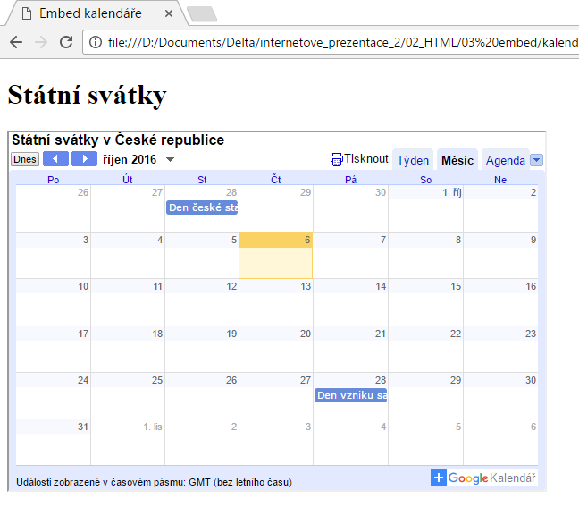
Iframe – příklady
<iframe src="https://calendar.google.com/calendar/embed?src=czech__cs@holiday.calendar.google.com" width="600" height="400"></iframe>

Slide 4
SVG (Scalable Vector Graphics)
Lze pomocí svg „malovat” na webové stránce.
<svg width="100" height="100"> <circle cx="50" cy="50" r="40" stroke="green" stroke-width="4" fill="yellow" /> </svg>
Více o základech svg – zde
Příklad využití svg – zde

Slide 5
Canvas
Contenair pro zobrazení grafického prvku. Jeho naplnění je primárně věcí JS (JavaScriptu).
<canvas id="myCanvas" width="200" height="100" style="border:1px solid #000000;"> </canvas>
Příklad využití canvasu – zde a zde

Slide 6
Audio
<audio controls>
<source src="alenka_v_risi_divu.mp3" type="audio/mpeg">
<!-- zde můžou být další zdroje - pro jiné formáty -->
Váš prohlížeč nepodporuje element audio
</audio>
atribut | hodnota | popis
autoplay | autoplay | Říká, zda má začít zvuk hrát okamžitě po načtení
controls | controls | Udává, zda mají být vidět ovládací prvky přehrávače
loop | loop | Rozhoduje, zda se má zvuk přehrávat kolem dokola
muted | muted | Zvuk má být při načtení ztlumený
src | URL | URL audiosouboru

Slide 7
Video
<video width="648" height="480" controls>
<source src="alenka_v_risi_divu.mp4" type="video/mp4">
<!-- zde můžou být další zdroje - pro jiné formáty -->
Váš prohlížeč nepodporuje element video
</video>

